Slide 1

CHAPTER 10.
자바 스크립트 객체

Slide 2
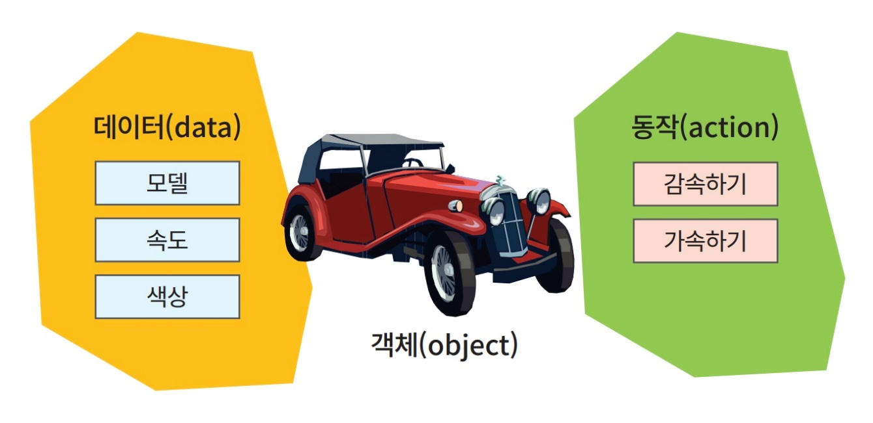
객체
객체(object)는 사물의 속성과 동작을 묶어서 표현하는 기법
(예) 자동차는 메이커, 모델, 색상, 마력과 같은 데이터도 있고
출발하기, 정지하기 등의 동작(기능)도 가지고 있다.

Slide 3
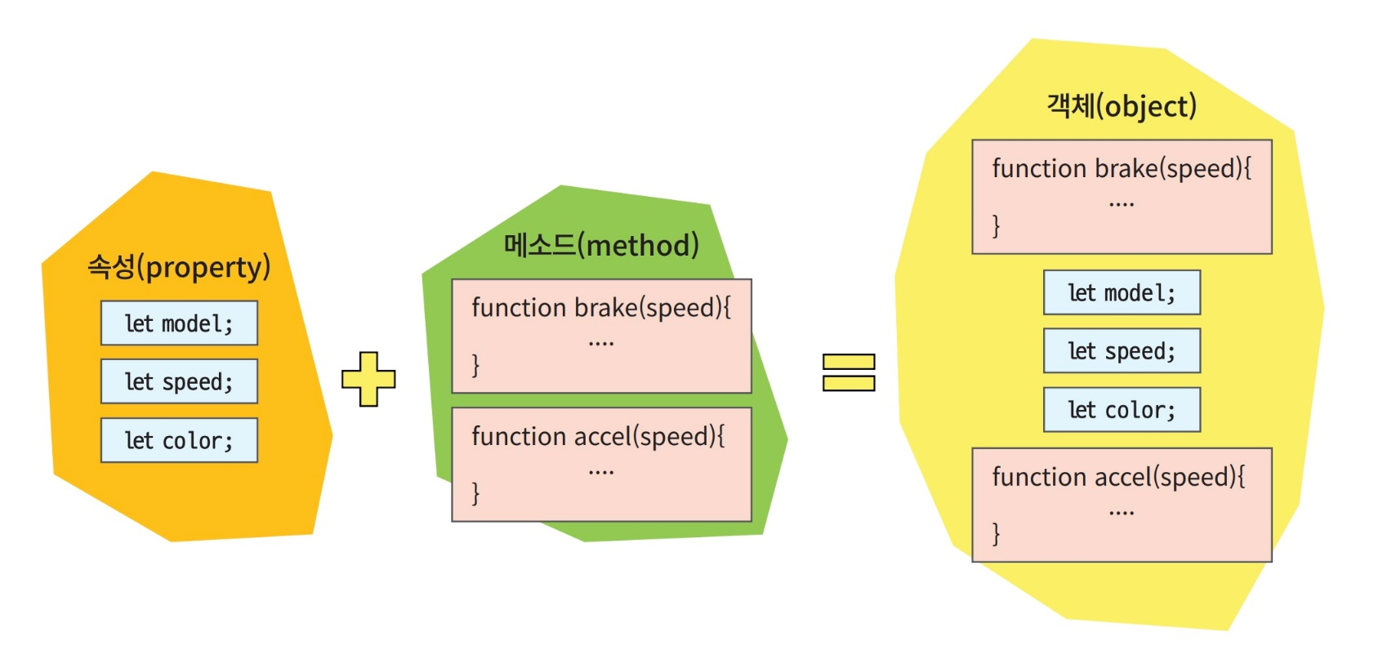
속성과 메소드
객체 안의 데이터를 저장하는 변수를 속성(property)라고 하고,
객체 안의 함수를 메소드(method)라고 부른다.

Slide 4
객체의 종류
객체의 2가지 종류
  내장 객체(bulit-in object): 생성자가 미리 작성되어 있다.
  사용자 정의 객체(custom object): 사용자가 생성자를 정의한다.
내장 객체들은 생성자를 정의하지 않고도 사용이 가능하다. Date, String, Array와 같은 객체들이 내장 객체이다.

Slide 5
사용자 정의 객체 생성 방법
객체를 생성하는 3가지 방법
  객체 상수(리터럴 객체)로 직접 생성한다.
  생성자 함수를 이용하여 객체를 정의하고 new를 통하여 객체의 인스턴스를 생성한다.
  (ES6) class 키워드로 객체의 구조를 설계하고 new를 통하여 생성.

Slide 6
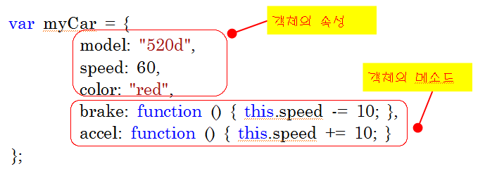
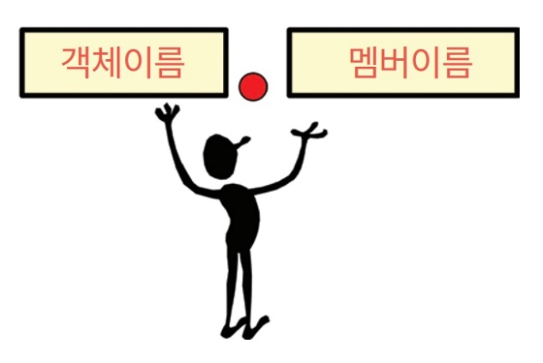

    #1. 리터럴 객체로 객체 생성
객체 멤버들을 사용하기 위해서는 점(dot) 연산자를 사용한다.
먼저 어떤 객체에 속해 있는 지를 말하고 나중에 멤버 이름을 말하는 것이다.

Slide 7
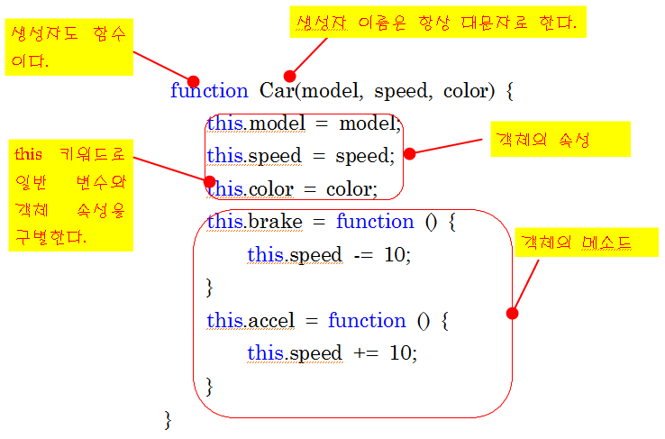
#2. 생성자를 이용한 객체 생성

Slide 8
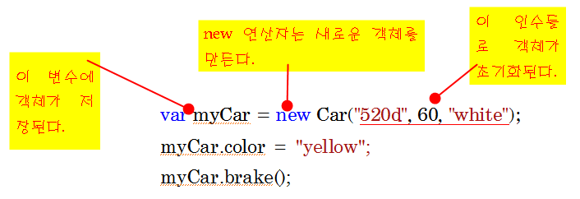
생성자를 이용한 객체 생성

Slide 9
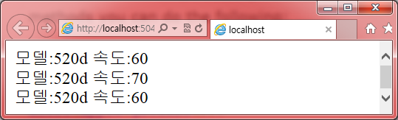
객체 생성 예제
<!DOCTYPE html>
<html>
<body>
<script>
function Car(model, speed, color)
{
this.model=model;
this.speed=speed;
this.color = color;
this.brake = function () {
this.speed -= 10;
}
this.accel = function () {
this.speed += 10;
}
}
myCar = new Car("520d", 60, "red");
document.write("모델:" + myCar.model + " 속도:" + myCar.speed + "<br />");
myCar.accel();
document.write("모델:" + myCar.model + " 속도:" + myCar.speed + "<br />");
myCar.brake();
document.write("모델:" + myCar.model + " 속도:" + myCar.speed + "<br />");
</script>
</body>
</html>

Slide 10
기존 객체에 속성과 메소드 추가
기존에 존재하고 있던 객체에도 속성을 추가할 수 있다.
생성자 함수는 변경할 필요가 없다.
myCar.turbo = true;
myCar.showModel = function() {
alert( "모델은 " + this.model + "입니다." )
}

Slide 11
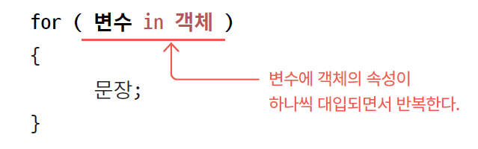
for/In 루프
for/in 루프는 객체 안의 모든 속성들에 대하여 어떤 처리를 반복할 수 있는 구조이다.

Slide 12
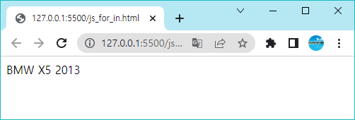
예제 소스
<script>
var myCar = { make: "BMW", model: "X5", year: 2013 };
var txt="";
for (var x in myCar) {
txt += myCar[x] + " ";
}
document.write(txt);
</script>

Slide 13
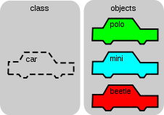
#3. class를 이용한 객체 생성
ECMAScript 2015부터 class라고 하는 키워드를 도입하였다. 이것은 파이썬이나 자바 언어의 클래스와 동일한 개념으로 이것을 사용하면 상당히 편리하게 클래스를 정의하고 객체를 찍어낼 수 있다.

Slide 14
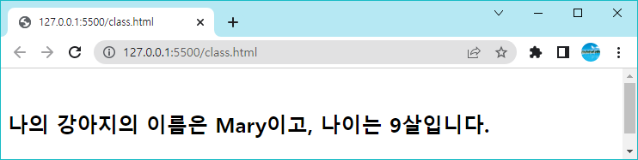
예제 소스
<!DOCTYPE html>
<html>
<body>
<h2 id="test"></h2>
<script>
class Dog {
constructor(name, adoptedYear) {
this.name = name;
this.adoptedYear = adoptedYear;
}
age() {
let date = new Date();
return date.getFullYear() - this.adoptedYear;
}
}
const myDog = new Dog("Mary", 2013);
document.getElementById("test").innerHTML =
"나의 강아지의 이름은 " + myDog.name + "이고, 나이는 " + myDog.age() + "살입니다.";
</script>
</body>
</html>

Slide 15

상속이 가능하다.
자바스크립트의 새로운 버전에서는 자바 언어와 동일한 방법으로 상속을 사용할 수 있다. 예를 들어서 Animal을 상속하여서 Dog 클래스를 만들 수 있다.
Animal
Dog

Slide 16
예제 소스
<!DOCTYPE html>
<html>
<body>
<h2 id="test"></h2>
<h2 id="test1"></h2>
<script>
class Animal {
constructor(weight) {
this.weight = weight;
}
}
class Dog extends Animal {
constructor(name, adoptedYear, weight) {
super(weight);
this.name = name;
this.adoptedYear = adoptedYear;
}
age() {
let date = new Date();
return date.getFullYear() - this.adoptedYear;
}
}

Slide 17
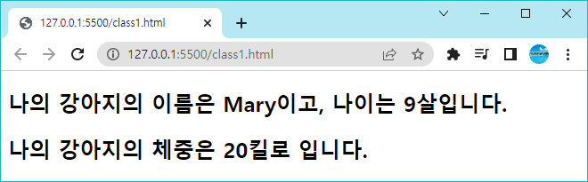
예제 소스
let myDog = new Dog("Mary", 2013, 20);
document.getElementById("test").innerHTML =
"나의 강아지의 이름은 " + myDog.name + "이고, 나이는 " + myDog.age() + "살입니다.";
document.getElementById("test1").innerHTML =
"나의 강아지의 체중은 " + myDog.weight + "킬로 입니다.";
</script>
</body>
</html>

Slide 18
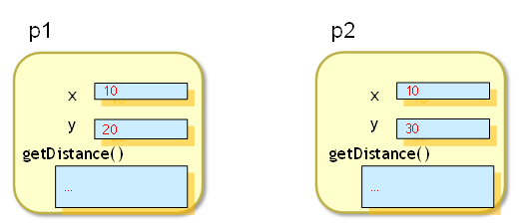
프로토타입
자바 스크립트에서 메소드를 여러 객체가 공유하려면 어떻게 해야 하는가?
현재는 메소드를 공유할 수 없다.
function Point(xpos, ypos) {
this.x = xpos;
this.y = ypos;
this.getDistance = function () {
return Math.sqrt(this.x * this.x + this.y * this.y);
};
}
var p1 = new Point(10, 20);
var p2 = new Point(10, 30);

Slide 19
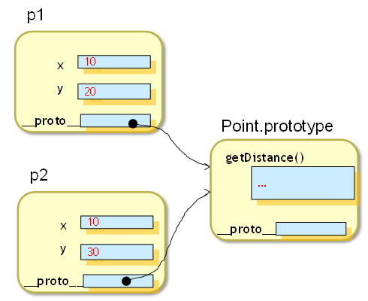
프로토타입
자바스크립트의 모든 객체들은 prototype이라는 숨겨진 객체를 가지고 있으며 이 객체를 이용하여서 공유되는 메소드를 작성할 수 있다.
function Point(xpos, ypos) {
this.x = xpos;
this.y = ypos;
}
Point.prototype.getDistance = function () {
return Math.sqrt(this.x * this.x + this.y * this.y);
};

Slide 20
자바 스크립트 내장 객체
Date 객체
Number 객체
String 객체
Math 객체
Array 객체
...

Slide 21
Date 객체
Date 객체는 날짜와 시간 작업을 하는데 사용되는 가장 기본적인 객체
  new Date() // 현재 날짜와 시간
  new Date(milliseconds) //1970/01/01 이후의 밀리초
  new Date(dateString)// 다양한 문자열
  new Date(year, month, date[, hours[, minutes[, seconds[,ms]]]])

Slide 22
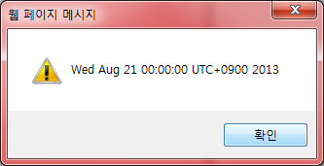
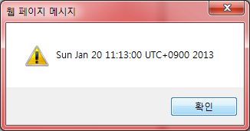
예제
<script>
var d1 = new Date(2013, 7, 21, 0, 0, 0);
var d2 = new Date("January 20, 2013 11:13:00");
alert(d1);
alert(d2);
</script>

Slide 23
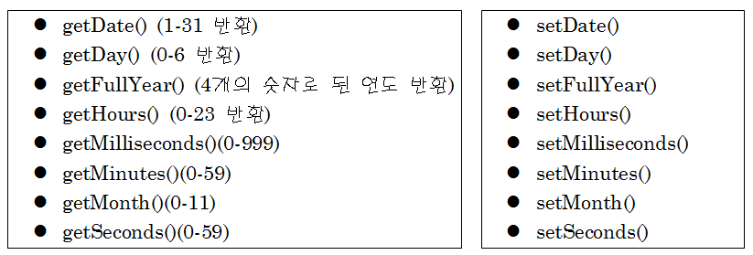
Date 객체의 메소드

Slide 24
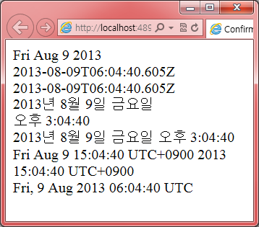
예제
<script>
var today = new Date();
document.write(today.toDateString() + "<br>");
document.write(today.toISOString() + "<br>");
document.write(today.toJSON() + "<br>");
document.write(today.toLocaleDateString() + "<br>");
document.write(today.toLocaleTimeString() + "<br>");
document.write(today.toLocaleString() + "<br>");
document.write(today.toString() + "<br>");
document.write(today.toTimeString() + "<br>");
document.write(today.toUTCString() + "<br>");
</script>

Slide 25
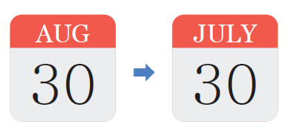
2개의 날짜 비교하기
Date 객체는 2개의 날짜를 비교하는 데도 사용된다. 두 개의 날짜를 비교하는 것은 생각보다 무척 어렵다. 연도, 월, 일, 윤년 등을 따져야 하기 때문이다.
자바스크립트에서는 유닉스 운영체제에서 사용하였던 방법을 이용한다. 두 개의 날짜를 비교할 때는 먼저 모든 날짜를 1970년 1월 1일 이후의 밀리초로 변환한다. getTime()이라는 메소드를 사용하면 된다.

Slide 26
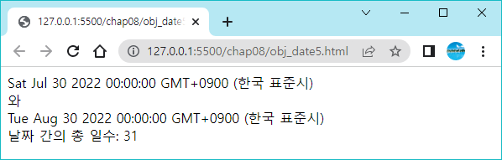
날짜 비교 예제
2022년 7월 30일과 2022년 8월 30일 사이의 총 일수를 계산해보자. 이것을 검사하려면 다음과 같이 한다.
<script>
var date1 = new Date("07/30/2022");
var date2 = new Date("08/30/2022");
var diff = date2.getTime() - date1.getTime();
var diff_days = diff / (1000 * 3600 * 24);
document.write(
date1 + "<br> 와 <br>" + date2 + " <br> 날짜 간의 총 일수: " + diff_days);
</script>

Slide 27
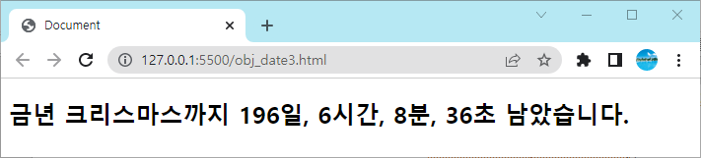
예제: 카운트다운 타이머 만들기
지금부터 특정 날짜까지 남은 날짜를 표시하는 코드를 작성하여 보자. 예를 들어서 크리스마스까지, 남은 날짜를 웹 페이지에 표시하는 예제를 작성하여 보자.

Slide 28
예제
<!DOCTYPE html>
<body>
<h2 id='remaining'></h2>
<script>
function datesUntilXmas() {
var now = new Date();
var newYear = new Date('December 25, ' + (now.getFullYear()));
var diff = newYear - now;
var milliseconds = Math.floor(diff % 1000);
diff = diff / 1000;
var seconds = Math.floor(diff % 60);
diff = diff / 60;
var minutes = Math.floor(diff % 60);
diff = diff / 60;
var hours = Math.floor(diff % 24);
diff = diff / 24;
var days = Math.floor(diff);
var outStr = '금년 크리스마스까지 ' + days + '일, ' + hours + '시간, '
+ minutes + '분, ' + seconds + '초' + ' 남았습니다.';
document.getElementById('remaining').innerHTML = outStr;
// 1초가 지나면 다시 함수를 호출한다.
setTimeout("datesUntilXmas()", 1000);
}
// 타이머를 시작한다.
datesUntilXmas();
</script>
</body>
</html>

Slide 29
Number 객체
Number 객체는 수치형 값을 감싸서 객체로 만들어 주는 랩퍼(wrapper) 객체
  var num = new Number(7);
메소드
  toFixed([digits])
    var num = 123.456789;
    document.writeln(num.toFixed(1) + '<br>'); // 123.5
  toPrecision([precision))
    var num = 123.456789;
    document.writeln(num.toPrecision(1) + '<br>'); // 1e+2
  toString([radix])

Slide 30
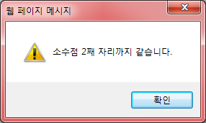
예제
<script>
var count1, count2;
count1 = new Number(1.237);
count2 = 1.238;
if (count1.toFixed(2) === count2.toFixed(2))
alert("소수점 2째 자리까지 같습니다.");
</script>

Slide 31
String 객체
String 객체
String 객체는 텍스트를 저장하고 조작하는 객체로 아주 많이 사용된다. String 클래스의 메소드를 잘 알아두어야 편리하다.
웹 프로그래밍에서도 텍스트를 조작해야 하는 경우가 상당히 많기 때문이다
자바스크립트에서 문자열(String)에는 2가지 종류가 있다.
  문자열 리터럴은 따옴표로 생성된다.
  문자열 객체는 키워드 new를 이용하여 생성된다.
var s1 = "ABCD";
var s2 = new String("ABCD");

Slide 32
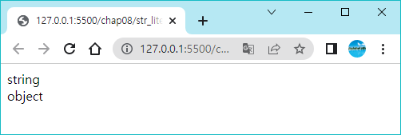
예제
<script>
var sLiteral = "문자열 리터럴";
var sObject = new String("문자열 객체");
document.writeln(typeof (sLiteral) + '<br>'); // string
document.writeln(typeof (sObject) + '<br>'); // object
</script>
그런데 문자열 리터럴도 String 객체의 모든 속성과 메소드를 사용할 수 있는데, 자바스크립트가 임시적으로 문자열 리터럴을 문자열 객체로 형변환을 하기 때문이다.
var sLiteral = "문자열 리터럴";
sLiteral = sLiteral.concat('123');
document.writeln(sLiteral + '<br>'); // 문자열 리터럴123

Slide 33
문자열의 길이와 개별 문자 접근
String 객체의 속성 length는 문자열의 길이를 나타낸다.
  var s = "abcdef";
  var length = s.length; // 6이 된다.
문자열 안의 개별적인 문자에 접근하려면 배열처럼 [ ] 안에 인덱스를 넣으면 된다. 인덱스는 0부터 시작한다.
  var s = "abcdef";
  var ch = s[1]; // ch는 ‘b'가 된다.

Slide 34
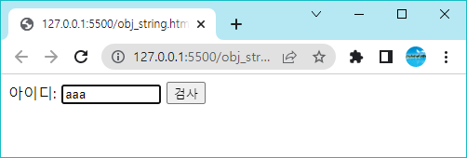
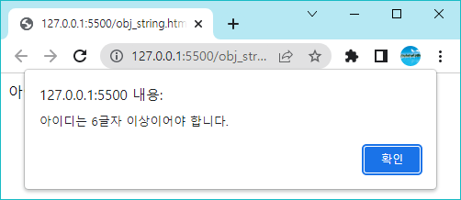
예제
<!DOCTYPE html>
<html>
<head>
<script>
function checkID() {
var s = document.getElementById("id").value;
if (s.length < 6)
alert("아이디는 6글자 이상이어야 합니다.");
}
</script>
</head>
<body>
아이디: <input type="text" id="id" size=10>
<button onclick="checkID()">검사</button>
</body>
</html>

Slide 35
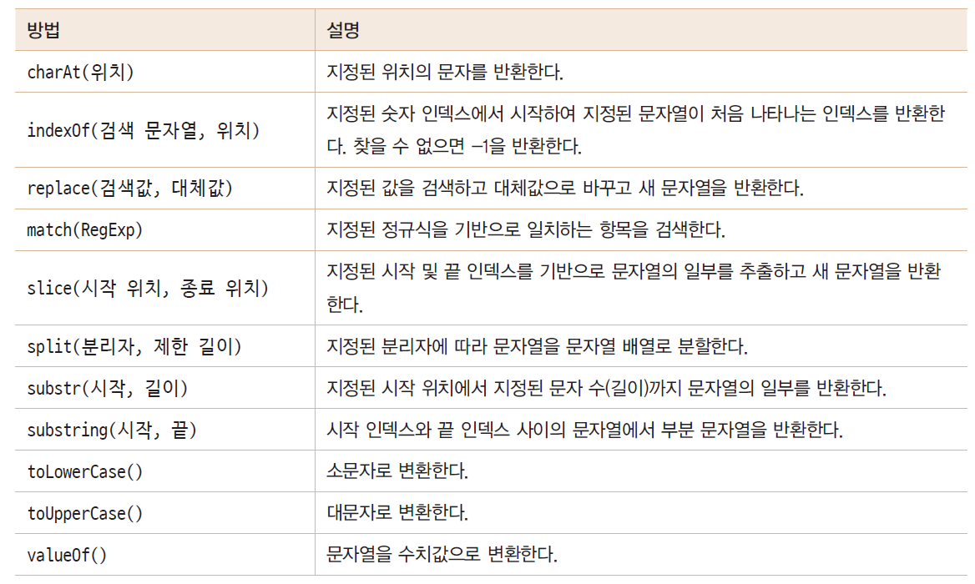
String 객체 메소드

Slide 36
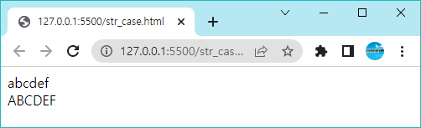
대소문자 변환
toUpperCase()와 toLowerCase()를 사용하면 문자열의 글자들을 대문자, 혹은 소문자로 변환할 수 있다.
<script>
var s = 'aBcDeF';
var result1 = s.toLowerCase();
var result2 = s.toUpperCase();
document.write(result1 + "<br>");
document.write(result2 + "<br>");
</script>

Slide 37
문자열 비교
문자열을 비교하는 가장 쉬운 방법은 == 연산자를 사용하는 것이다.
  if( "apple" == "apple" ){ // true
  ...
  }
문자열의 사전적인 순서를 알려면 <이나 > 연산자를 사용한다.
  if( "cat" < "dog" ){ // true
  ...
  }

Slide 38
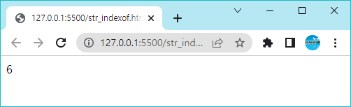
문자열 검색
indexOf() 메소드는 문자열 안에서 주어진 텍스트가 처음 등장하는 위치를 반환한다. 아주 편리한 메소드이다.
<script>
var s = "A bad workman always blames his tools.";
var n = s.indexOf("workman");
document.write(n + '<br>'); // 6
</script>

Slide 39
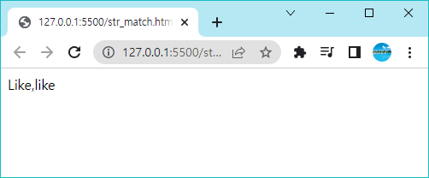
문자열 매칭
match() 메소드에서는 정규식(regular expression)을 사용할 수 있다.
<script>
let str = 'Like father, like son.';
// like를 찾는다. i와 g는 옵션으로 insensitive, globally를 의미한다.
result = str.match(/like/ig);
document.write(result + '<br>');
</script>

Slide 40
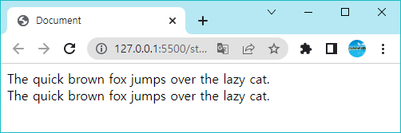
문자열 대체
replace() 메소드는 문자열 안에서 주어진 값을 다른 값으로 대체한다. replace()도 정규식을 사용할 수 있어서 강력한 기능 중의 하나이다.
<script>
var p = 'The quick brown fox jumps over the lazy dog.';
document.write(p.replace('dog', 'cat')+"<br>");
var regex = /Dog/i;
document.write(p.replace(regex, 'cat'))+"<br>";
</script>

Slide 41
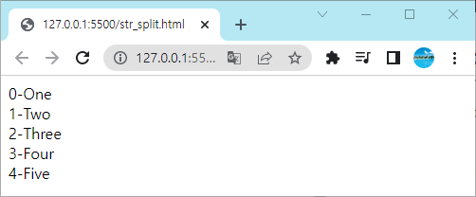
문자열 분할
split()는 첫 번째 인수를 분리자로 하여서 주어진 문자열을 분리한 후에 각 항목들을 가지고 있는 배열을 반환한다
<script>
var s = "One,Two,Three,Four,Five";
array = s.split(',');
for (i = 0; i < array.length; i++) {
document.write(i + '-' + array[i] + '<br>');
}
</script>

Slide 42
공백 제거
문자열 앞뒤에 붙은 공백 문자들을 제거하는데는 trim() 메소드를 사용할 수 있다.
  var s = " Hello world! ";
  s = s.trim(); // s="Hello World!"
trim() 메소드가 왜 필요할까? 사용자가 문자열을 입력할 때 실수로 앞뒤에 공백을 추가하는 일도 매우 흔하게 발생하기 때문이다.

Slide 43
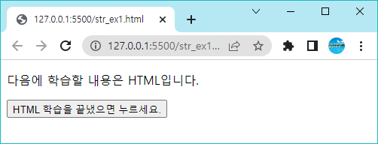
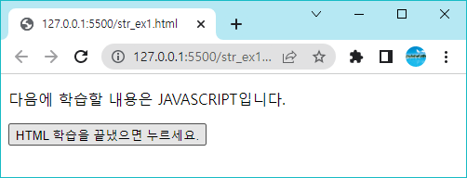
예제: replace 메소드 이용
버튼을 누르면 문단의 ”HTML"이 “JAVASCRIPT"로 변경되는 웹페이지를 만들어보자.
<!DOCTYPE html>
<html>
<body>
<p id="test">다음에 학습할 내용은 HTML입니다. </p>
<button onclick="myFun()">HTML 학습을 끝냈으면 누르세요. </button>
<script>
function myFun() {
let text = document.getElementById("test").innerHTML;
document.getElementById("test").innerHTML = text.replace("HTML", "JAVASCRIPT");
}
</script>
</body>
</html>

Slide 44
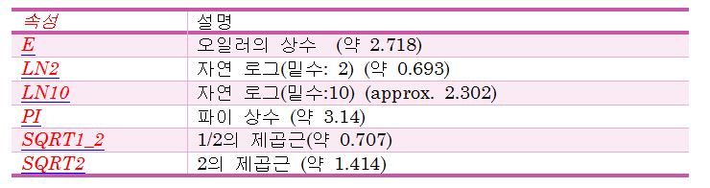
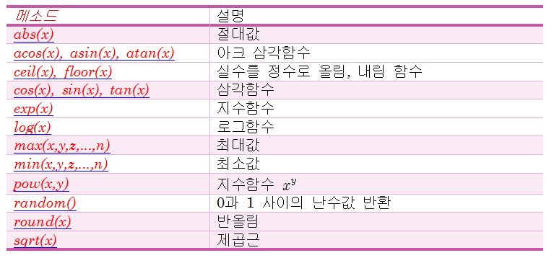
Math 객체

Slide 45
계산기 예제
<html>
<head>
<script>
function calc(type) {
x = Number(document.calculator.number1.value);
if (type == 1)
y = Math.sin((x * Math.PI) / 180.0);
else if (type == 2)
y = Math.log(x);
else if (type == 3)
y = Math.sqrt(x);
else if (type == 4)
y = Math.abs(x);
document.calculator.total.value = y;
}
</script>
</head>

Slide 46
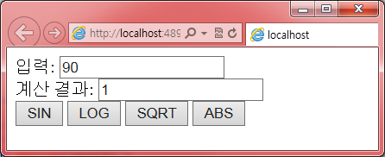
예제
<body>
<form name="calculator">
입력: <input type="text" name="number1"><br />
계산 결과: <input type="text" name="total"><br />
<input type="button" value="SIN" onclick="calc(1);">
<input type="button" value="LOG" onclick="calc(2);">
<input type="button" value="SQRT" onclick="calc(3);">
<input type="button" value="ABS" onclick="calc(4);">
</form>
</body>
</html>

Slide 47
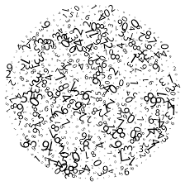
난수 발생
Math.random()을 호출하면 0에서 1 미만의 난수가 발생된다. 따라서 여기에 적당한 수를 곱해서 사용하면 된다.
var f = Math.random() * 100; // f는 0.0~100.0 미만의 실수
var n = Math.floor(f); // n은 0~99 사이의 정수

Slide 48
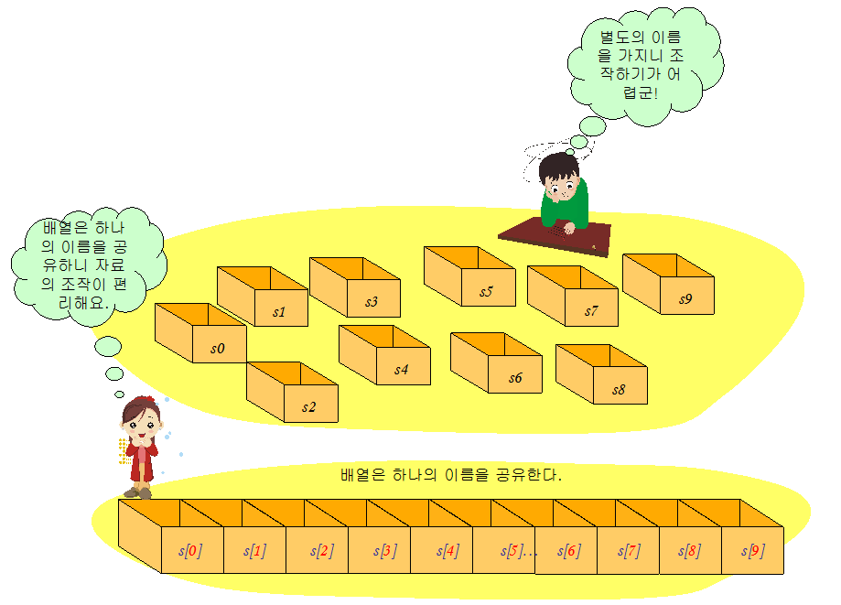
Array 배열 객체
많은 값을 저장할 수 있는 공간이 필요할 때 배열을 사용한다.
서로 관련된 데이터를 차례로 접근하여서 처리할 수 있다.

Slide 49
배열을 생성하는 2가지 방법
    리터럴로 배열 생성
  var fruits = ["apple", "banana", "peach"];
    Array 객체로 배열 생성
  var fruits=new Array(“apple",“banana",“orange“);

Slide 50
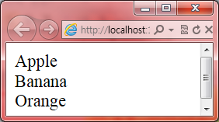
예제
<!DOCTYPE html>
<html>
<body>
<script>
var i;
var fruits = new Array();
fruits[0] = "Apple";
fruits[1] = "Banana";
fruits[2] = "Orange";
for (i = 0; i < fruits.length; i++) {
document.write(fruits[i] + "<br>");
}
</script>
</body>
</html>

Slide 51
자바스크립트 배열의 특징
배열의 크기가 자동으로 조절된다. 현재 배열의 크기보다 큰 인덱스를 사용하면 자동으로 증가한다.
  let myArray = new Array();
  myArray[0] = "apple";
  myArray[99] = "banana";
자바스크립트에서는 하나의 배열에 여러 가지 자료형을 혼합하여서 저장할 수 있다.
let myArray = new Array();
  myArray[0] = "apple"; // 문자열 저장
  myArray[1] = new Date(); // 객체 저장
  myArray[2] = 3.14; // 실수 저장

Slide 52
연관 배열
var arr= new Array();
arr['aa']=10;
arr['bb']=20;
arr['cc']=30;
document.write( arr['aa']+"<br/>" );
document.write( arr['bb']+"<br/>" );
document.write( arr['cc']+"<br/>" );
document.write('<hr/>');

Slide 53
Array 객체의 메소드
속성
  length, prototype
메소드
  concat()
  indexOf()
  join()
  lastIndexOf()
  pop()
  push()
  shift()
  slice()
  sort()
  splice()

Slide 54
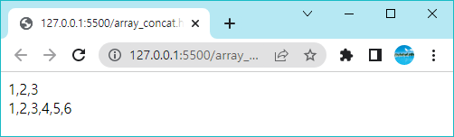
Array 메소드: concat()
concat() 메소드는 전달된 인수를 배열의 끝에 추가한다. 인수는 배열일 수도 있다.
<script>
var x = [1, 2, 3];
var y = [4, 5, 6];
var joined = x.concat(y);
document.writeln(x+"<br>"); // 출력: 1,2,3
document.writeln(joined+"<br>"); // 출력: 1,2,3,4,5,6
</script>

Slide 55
Array 메소드: indexOf()
indexOf() 메소드는 요소의 값을 가지고 요소의 인덱스를 찾을 때, 사용한다.
<script>
var fruits = ["apple", "banana", "grape"];
document.writeln(fruits.indexOf("banana")); // 출력: 1
</script>

Slide 56
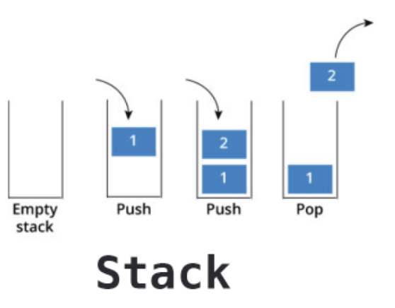
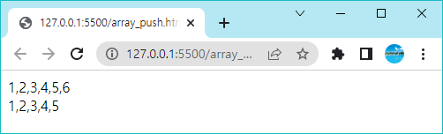
Array 메소드: push(), pop()
push()는 스택(stack)에 데이터를 삽입하는 메소드이다. pop()은 스택에서 데이터를 꺼내는 메소드이다.
<script>
var numbers = [1, 2, 3, 4, 5];
numbers.push(6);
document.writeln(numbers + '<br>'); // 출력: 1,2,3,4,5,6
item = numbers.pop();
document.writeln(numbers + '<br>'); // 출력: 1,2,3,4,5,
</script>

Slide 57
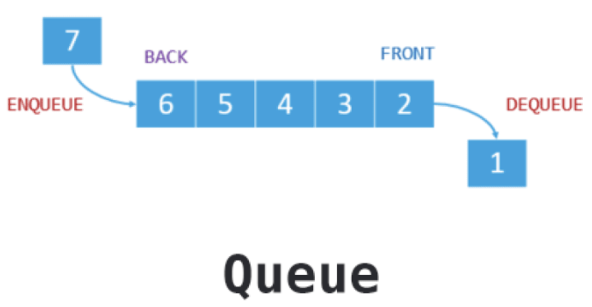
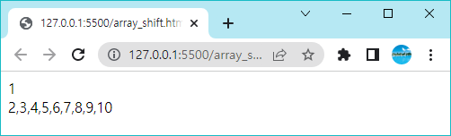
Array 메소드: shift()
shift()는 큐(queue)에서 데이터를 꺼내는 메소드이다.
<script>
var numbers = [1, 2, 3, 4, 5, 6, 7, 8, 9, 10];
var item = numbers.shift();
document.writeln(item + '<br>'); // 출력: 1
document.writeln(numbers + '<br>'); // 출력: 2,3,4,5,6,7,8,9,10
</script>

Slide 58
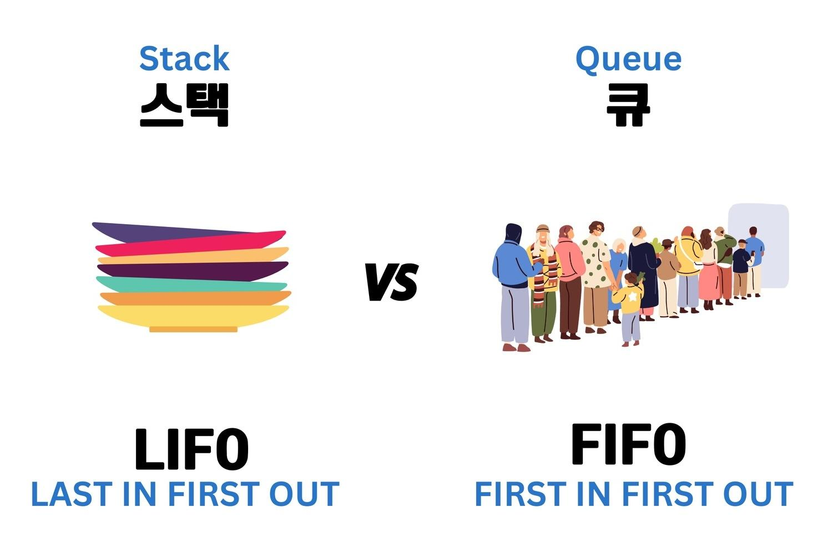
자료구조 Stack vs Queue

Slide 59
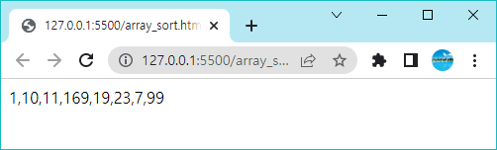
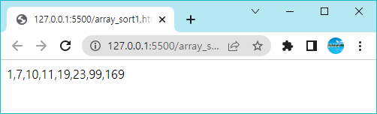
Array 메소드: sort()
sort() 메소드는 배열을 알파벳 순으로 정렬한다. 숫자를 정렬하면 우리의 예상과 다를 수 있다.
<script>
var myArray = [10, 7, 23, 99, 169, 19, 11, 1];
myArray.sort()
document.writeln(myArray);
</script>
<script>
var myArray = [10, 7, 23, 99, 169, 19, 11, 1];
myArray.sort(function (a, b) { return a - b });
document.writeln(myArray);
</script>

Slide 60
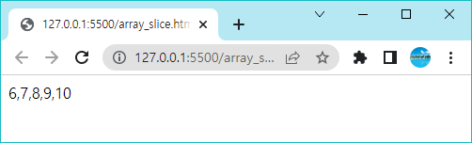
Array 메소드: slice()
slice() 메소드는 배열의 일부를 복사하여 새로운 배열로 반환한다.
<script>
var numbers = [1, 2, 3, 4, 5, 6, 7, 8, 9, 10];
var newArray = numbers.slice(5);
document.writeln(newArray + '<br>'); // 출력: 6,7,8,9,10
</script>

Slide 61
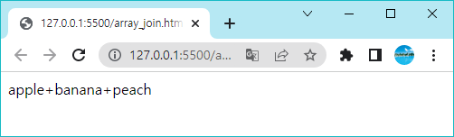
Array 메소드: join()
join()은 배열의 요소들을 하나의 문자열로 출력한다.
<script>
var fruits = ["apple", "banana", "peach" ];
var s = fruits.join("+");
document.writeln(s+'<br>'); // 출력: apple+banana+peach
</script>

Slide 62
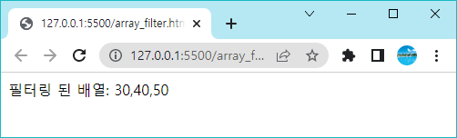
Array 메소드: filter()
filter() 메소드는 어떤 조건에 부합하는 요소만을 선택하여 새로운 배열로 만들어서 반환한다.
<script>
var numbers = [10, 20, 30, 40, 50];
function isBigEnough(element, index, array) {
return (element >= 30);
}
var filtered = numbers.filter(isBigEnough);
document.write("필터링 된 배열: " + filtered);
</script>

Slide 63

2차원 배열
자바스크립트에서는 2차원 배열이 가능한가? 가능하다!
var z = [ [1, 2, 3], [4, 5, 6] ]
document.writeln(z[0] + "<br>"); // 출력: 1, 2, 3
document.writeln(z[1] + "<br>"); // 출력: 4, 5, 6
document.writeln(z[0][2] + "<br>"); // 출력: 3

Slide 64

오류 처리
자바스크립트에서의 예외 처리기는 try 블록과 catch 블록으로 이루어진다.
try
{
// 예외가 발생할 수 있는 코드
}
catch (변수)
{
// 예외를 처리하는 코드
}

Slide 65


예제
<!DOCTYPE html>
<html>
<head>
<script>
var msg = "";
function test() {
try {
allert("Hello World!");
}
catch (error) {
msg = "다음과 같은 오류가 발생하였음: " + error.message;
alert(msg);
}
}
</script>
</head>
<body>
<input type="button" value="try-catch 시험" onclick="test()" />
</body>
</html>

Slide 66
throw 문장
throw 문장은 개발자가 오류를 생성할 수 있도록 한다.
throw 문장을 사용하여서 오류 처리를 이용할 수도 있다.
  (예) 숫자 맞추기 게임

Slide 67
예제
<!DOCTYPE html>
<html>
<body>
<script>
var solution = 53;
function test() {
try {
var x = document.getElementById("number").value;
if (x == "") throw "입력없음";
if (isNaN(x)) throw "숫자가 아님";
if (x > solution) throw "너무 큼";
if (x < solution) throw "너무 작음";
if (x == solution) throw "성공";
}
catch (error) {
var y = document.getElementById("message");
y.innerHTML = "힌트: " + error;
}
}
</script>

Slide 68


예제
<h1>Number Guess</h1>
<p>1부터 100 사이의 숫자를 입력하시오.</p>
<input id="number" type="text">
<button type="button" onclick="test()">숫자 추측</button>
<p id="message"></p>
</body>
</html>

Slide 69

자바스크립트 디버깅하기(크롬)
이때에는 크롬의 개발자 도구를 이용하여 디버그하면 편리하다. 다음과 같은 디버그 도구들을 사용하도록 하자. 웹페이지에서 마우스 오른쪽 버튼을 누르고 “검사”를 선택하면 개발자 모드가 나타난다.

Slide 70


자바스크립트 디버깅 방법(VScode)
[실행]->[디버깅 시작]을 누르고 웹페이지가 나타나면 값을 입력한다.

Slide 71

자바스크립트 디버깅 방법(VScode)
F10을 눌러서 다음 문장으로 간다.

Slide 72

자바스크립트 디버깅 방법(VScode)
변수 위에 마우스 커서를 놓으면 변수의 값을 알 수 있다.

Slide 73


Q & A

